Slide 1
HTML的發展史

Slide 2
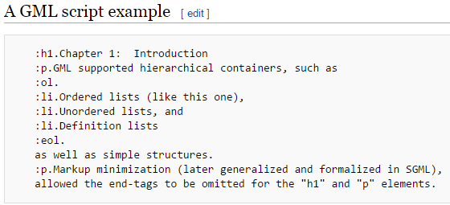
在1960年代 :
IBM開發了一種標記語言
GML(Generalized Markup Language)
是因為想用來排版內部的文件而開發的

Slide 3

過不久 :
IBM改良了GML 成為了 SGML
(Standard Generalized Markup Language)
成為了電腦文件的標準語言
並在1986年，ISO將它列為國際標準

Slide 4
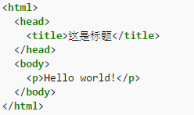
在1989年代 :
SGML被簡化成一種以標記為基礎
可以在網路上使用的標記語言
HTML(Hypertext Markup Language)
早期的版本為HTML+與HTML2.0
規範由製作人
制定

Slide 5

在1994年代 :
Mosaic Communication公司
發表了Netscape瀏覽器
自己定義了許多HTML的延伸規格
讓網頁文件的展現更多采多姿

Slide 6
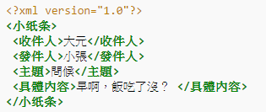
在1995年代 :
XML(eXtensible Markup Lenguage)
的雛形出現，也是標記語言
跟HTML不同的是 :
可自己定義標籤
一定要有開始標記和結束標記成對

Slide 7

在1996年代 :
微軟發表了IE 3.0瀏覽器
也自己定義了許多HTML的延伸規格
而且與Netscape並不相容

Slide 8

因為各大瀏覽器對HTML解釋不同
W3C(World Wide Web Consortium)
接手了HTML規範的制定
並在1996年推出HTML 3.2的規範
從此網頁有了國際通用的規範

Slide 9

在1999年代:
制定了HTML 4.0 與 4.01
加入了CSS(Cascading Style Sheet)
使網頁外觀與內容分開
讓網頁的設計更加容易

Slide 10
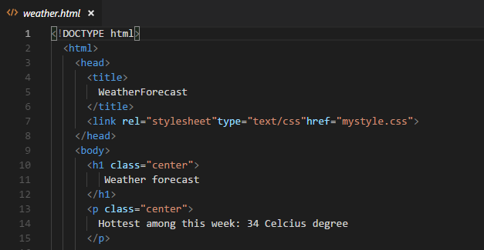
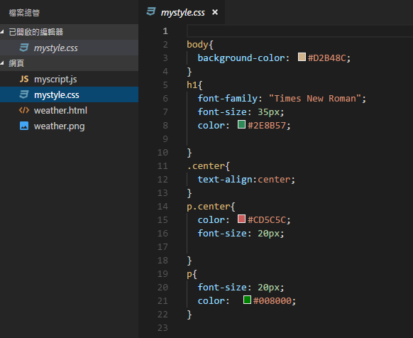
CSS → 風格、樣式
HTML
CSS

Slide 11
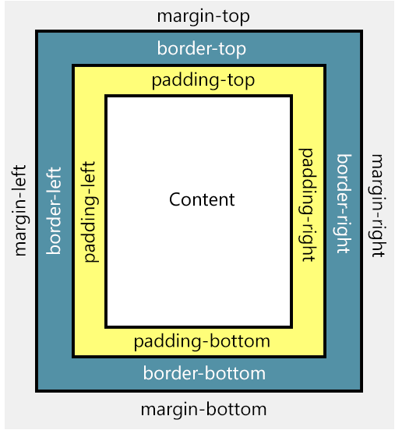
元素邊界設定
Box Model ：方塊模組
每一個元素我們都可視它為一個 Box（方塊）
一個 Box 由margin 、 padding 、 border 、 content 組成
一個 Box 的實際寬度 (高度) 是由 padding + border + width (height)
Notes:
http://pinkyvivi.pixnet.net/blog/post/1131260-css%E2%88%A5%E6%8E%92%E7%89%88%E8%A7%80%E5%BF%B5-boxmodel%3Emargin%E3%80%81padding

Slide 12
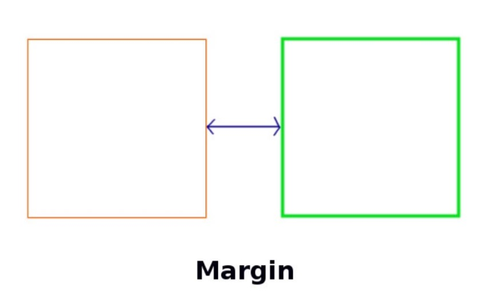
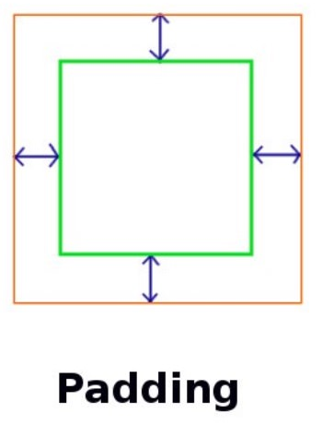
元素邊界設定
margin
元素與元素 之間的邊界間距，屬於元素外部的邊界調整。
padding
元素內所有內容與元素自身 的邊界間距，屬於元素內部的邊界調整。

Slide 13
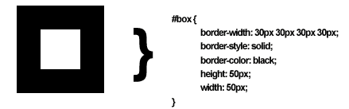
元素邊界設定
border
border 是元素最外層的邊界，常見的元素外框設定。

Slide 14
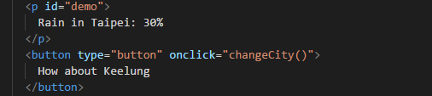
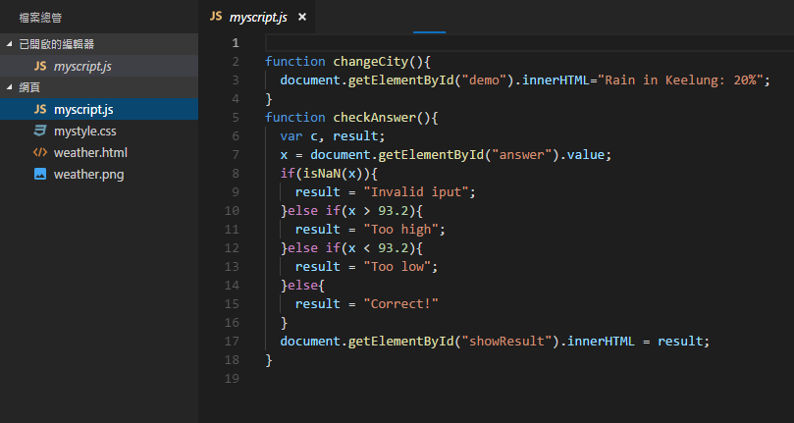
JavaScript → 和使用者的互動
HTML
JavaScript

Slide 15
在2000年代:
因為網路上有太多
缺乏組織結構鬆散的HTML文件
W3C將HTML與XML整合成XHTML
制定了3個版本的HTML文件格式 :
Transitional
Strict
Frameset

Slide 16
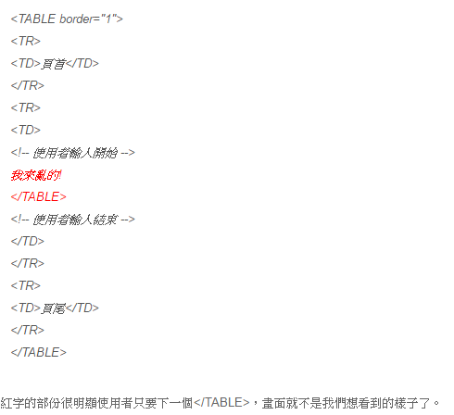
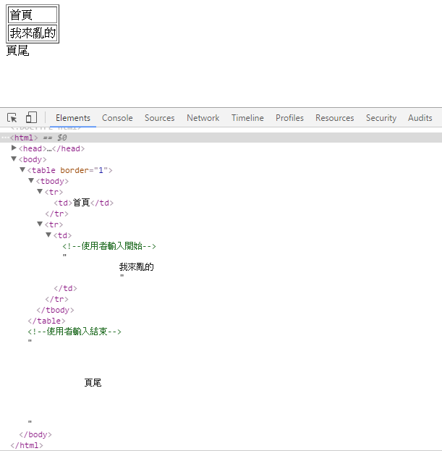
結構錯誤的例子:

Slide 17
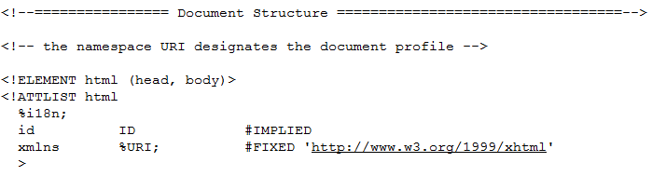
DTD (Document Type Definition):
用來定義HTML文件內
所用到的元素與屬性以及適用的規則
EX : 此圖為Strict版本的DTD一部份

Slide 18
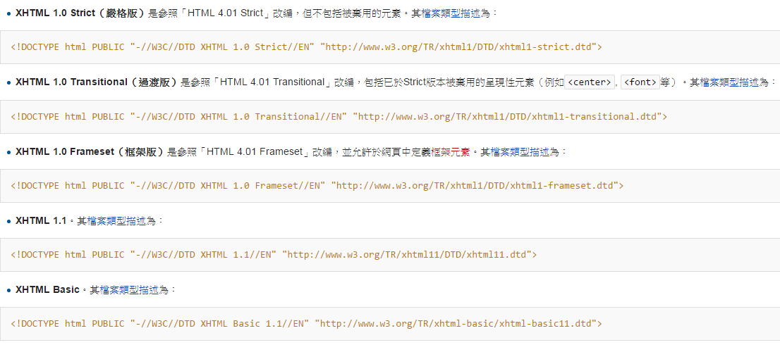
宣告XHTML文件類型 :
在文件最前面引用W3C的DTD
是用來定義此文件是用什麼規則寫的

Slide 19
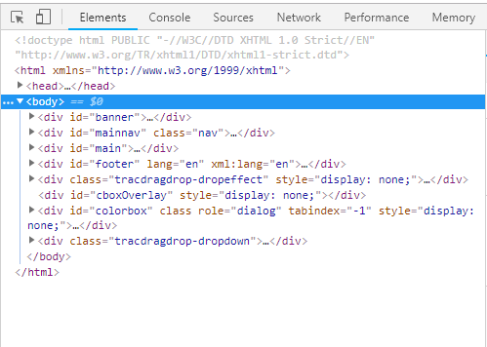
以 Strict 版為例

Slide 20
何謂標記語言 :
簡單來說
就是將內容用我們想要的方式呈現出來
比方說 :
<b>abc</b>
這樣abc就會以粗體在瀏覽器顯示
<b></b>就是標記
而被包在裡面的就是內容

Slide 21
標記 :
就是用<和>
將元素名稱包起來的東西
<元素名稱>內容</元素名稱>
一個開始標記(opening Tag)
必須成對一個結束標記(closing Tag)

Slide 22
空元素(XHTML) :
在XHTML中
有些元素沒有內容 (ex: img)
所以在使用這些元素時
用<元素/>
就可以不必寫成
<元素></元素>

Slide 23

在2008年代 :
HTML5取代了XHTML
成為了目前網頁的標準語言
開頭改成 :
<!DOCTYPE html>
瀏覽器就會知道這文件是HTML5寫的

Slide 24
HTML 5
DOCTYPE 宣告：<!DOCTYPE html>
字體宣告：<meta charset=“UTF-8”>
新增 element ：
含語義：<header>, <footer>, <article>, <section>.
form elements 的屬性：number, date, time, calendar, range.
圖像型：<svg>, <canvas>
多媒體：<audio>, <video>.
新增 API：
HTML Geolocation
HTML Drag and Drop
HTML Local Storage
HTML Application Cache
HTML Web Workers
HTML SSE

Slide 25
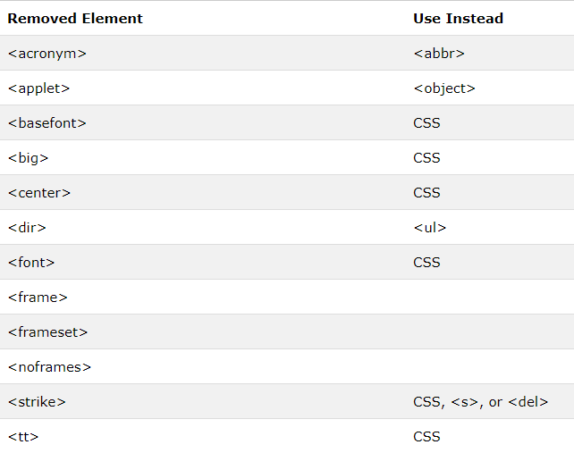
HTML 5
刪去的 element：

Slide 26
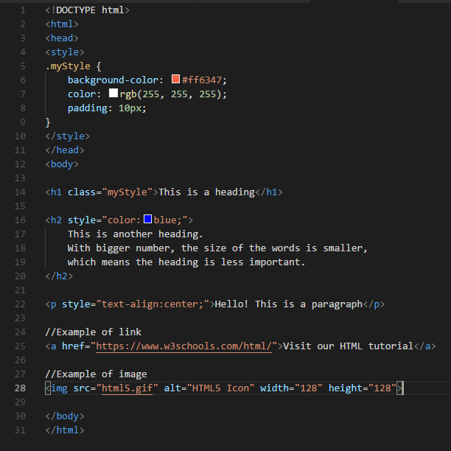
HTML 例子 → 架構與內容
基本架構
<!DOCTYPE html>
<html>
<head></head>
<body></body>
</html>
為了方便管理網頁的 style
建議獨立建立 stylesheet.css

Slide 27
JavaScript 如何改變顯示內容
response
header
HTML
body
browser
parse
修改
JavaScript
DOM
render
我們所看到的網頁

Slide 28
Python cgi.FieldStorage

Slide 29


是將伺服器得到的POST資料
轉成讓開發者方便使用的辭典格式

